Slide 1
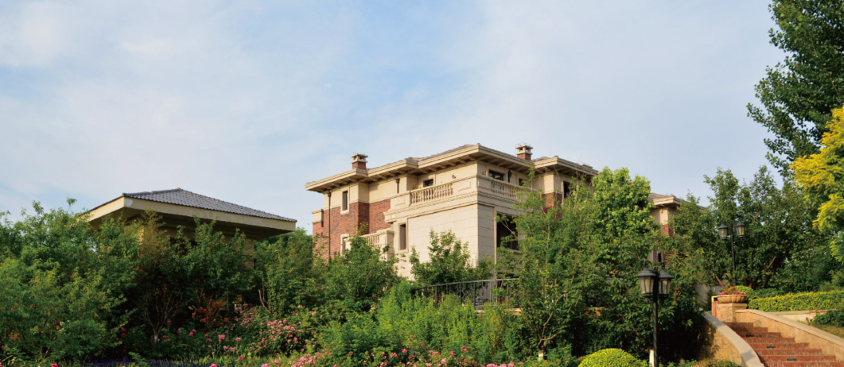
社区义诊活动方案

Slide 2
目录
PART-1 活动背景
前因
PART-2 活动梗概
意义
PART-3 活动流程
大纲
PART-4 活动前期准备
剖析

Slide 3
活动背景

Slide 4
【活动背景】
我司与泉达医院合作，在美克嘉美湾售楼处打造健康小屋，着力于业主健康监测，养生保健服务，同时提升营销中心服务体系，将社区医疗概念打出，为项目营销提供支持服务。健康小屋开展初期，知名度并未有迅速打开，所以此次美克·嘉美湾项目联合泉达医院进行大型社区义诊活动，旨在普及健康小屋，惠及民生，在短时间造成热点传播，以达到预期的宣传作用。

Slide 5
活动梗概

Slide 6
【活动名称】
美克筑家·健康同行
---主题社区义诊活动

Slide 7
【活动前期准备】
泉达医院支持：5名主治医师、2名护士
医疗器械若干
业主健康档案建立
卫生局前期报备，沟通，院方前宣
美克项目支持：义诊前宣
场地确定
参与活动人数收集
物料制作
活动后宣

Slide 8
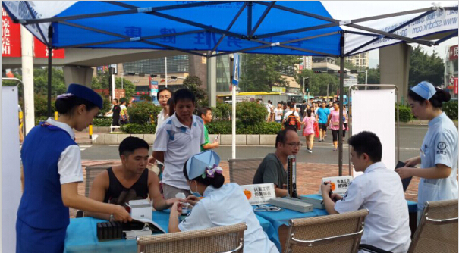
【活动预期】
活动地点:美克·嘉美湾小区内
活动时间：9月10日 下午2点-5点
活动内容：健康知识普及，简单医疗服务，宣传健康小屋
目标人群：嘉美湾小区内中老年居住群体
预计参会人数：50组

Slide 9
活动流程

Slide 10
【活动节点】
9月1日，活动方案通过报备
9月10日，活动开展
物料设计
协调泉达医院确定活动报备
渠道组蓄客
8月28日，活动方案确立
9月3日，物料设计完毕，开始铺发

Slide 11
【活动流程】
活动开始时间：9月10日 14:00
活动形式：健康咨询，义务检查，心得交流
活动流程：14：00 相关工作人员到位，活动开始
14 : 10 义诊开始
17 : 00 义诊结束

Slide 12
活动前期准备

Slide 13
【活动前期准备】—泉达医院
前期义诊卫生局报备
院方宣传稿设计制定
院方资源嫁接
工作人员准备，仪器调试
义诊内容商定

Slide 14
【活动前期准备】—策划部
前期物料设计
9月3日开始微信前宣，美克·嘉美湾以及美克书房公众号开始宣传
活动细案与物业进行沟通，进行小区内宣传
沟通泉达医院方面，协调院方宣传
渠道部意见收集，对于线下推广建议整理并执行

Slide 15
【活动前期准备】—广告支持
活动海报设计
活动宣传用DM单设计
活动前宣稿件编写
宣传用易拉宝设计

Slide 16
【活动前期准备】—新媒体微信端支持
前宣稿件整理，页面设计
活动后宣支持
线上大事件传播

Slide 17
【活动前期准备】—渠道部支持
对项目周边小区，例如泮水庭院，惠民里等小区对义诊活动进行覆盖宣传
整合大渠道资源，利用圈层，挖掘家属前来参加活动
客户预约

Slide 18
【活动前期准备】—销售邀约
邀约主题：告知业主老客户义诊活动举行，现场可以领取健康小屋体验券
邀约口径：xx您好，美克嘉美湾一期已经入住了，并且在社区医院未落成之际，为保障广大业主的身体健康，同时也交流养生之道，尤其老人、小孩等样弱势群体。所以在美克嘉美湾健康小屋落成之际，我们联合泉达医院组织了一场社区义诊活动。给您和家人查体答疑，并能和主任医师交流养生之道。活动定于本周六下午在嘉美湾一期内部举行，在这里诚邀您为了自己和家人的健康来参加本次活动。

